Slide 1
Инфразвук и ультразвук

Slide 2
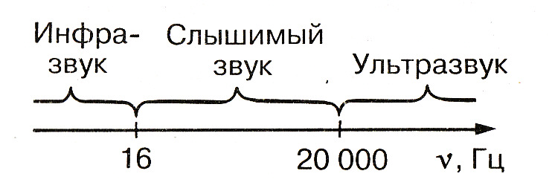
Инфразвук человек не воспринимает, хотя может ощущать его воздействие вследствие резонанса.

Slide 3
Облучение человека
инфразвуком может вызвать:
Потерю чувства равновесия;
Тошноту;
Непроизвольное вращение глазных яблок;
Перемещение внутренних органов(4-8 Гц);
Приступ морской болезни(12 Гц)

Slide 4
Американский физик Р.Вуд однажды принес в театр аппарат, излучающий инфразвуковые волны, и, включив его, направил на сцену. Никакого звука никто не услышал, однако с актрисой случилась истерика.

Slide 5
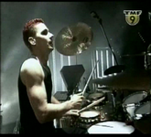
Резонанское
влияние инфразвука.
Рок-музыка(низкие частоты больших барабанов и бас-гитар).
Музыкальное сопровождение фильмов ужасов и мистических триллеров(вызывает чувство тревоги, страха, что приводит к нервным срывам).

Slide 6
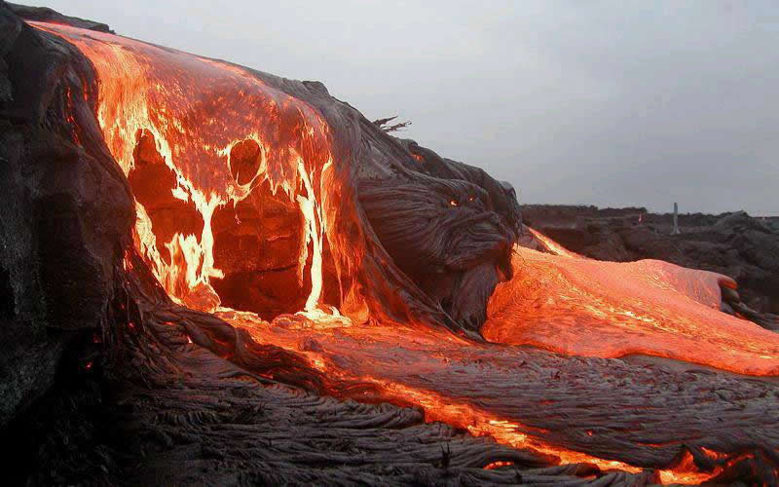
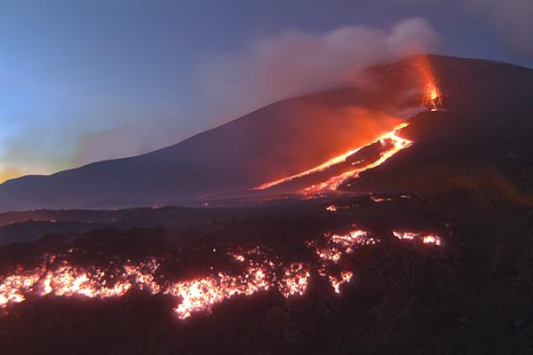
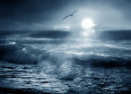
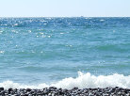
Источники инфразвука
1.Извержение вулканов;
2.Ветер, обтекающий гребни морских волн;

Slide 7
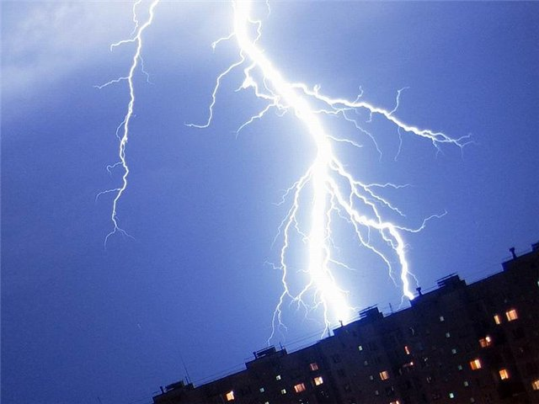
3.Грозовые разряды;

Slide 8
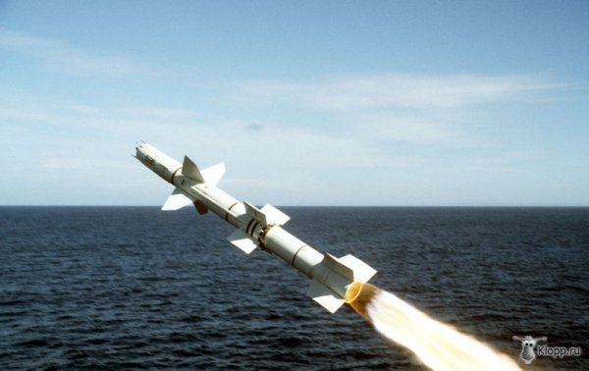
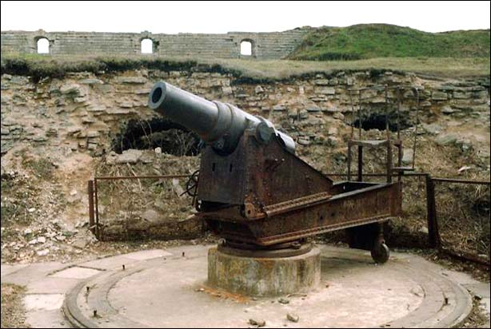
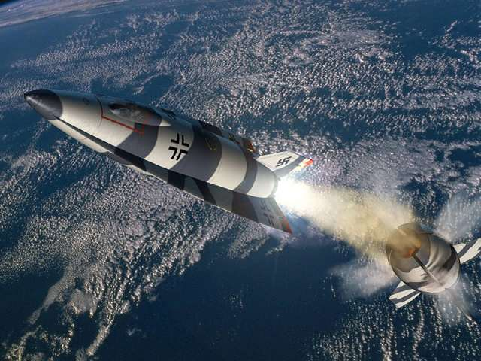
4.Орудийные выстрелы;

Slide 9
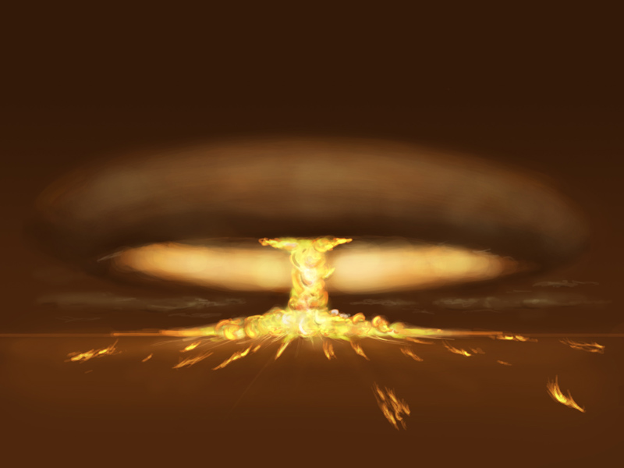
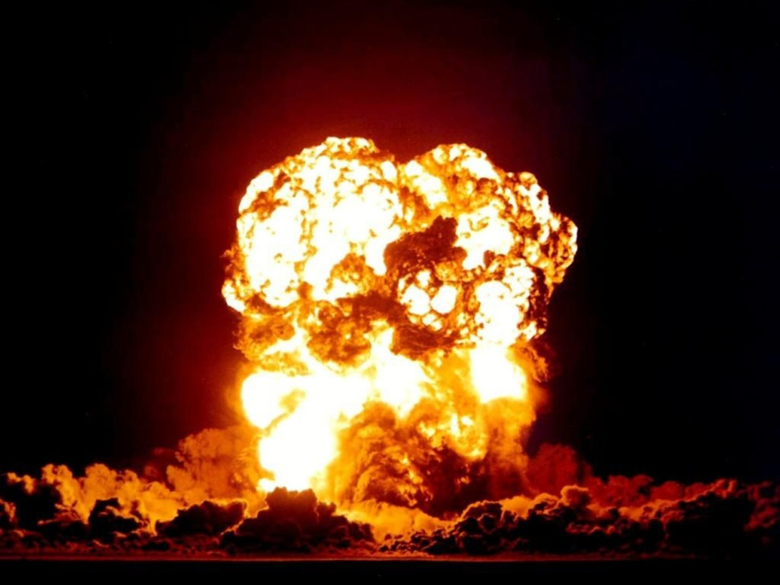
5.Взрывы атомных бомб;
6.Землетрясение;
7.Работающие реактивные двигатели.

Slide 10
Инфразвук слышат некоторые животные. Медузы воспринимают ультразвуковые волны с частотой 8-13 Гц и чувствуют приближение шторма за 15 часов.

Slide 11
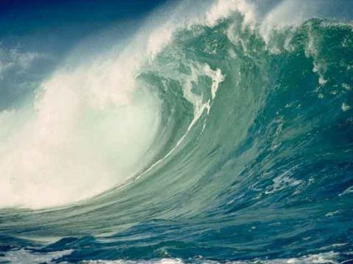
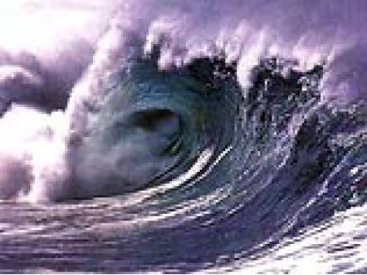
Инфразвук практически не поглощается в различных средах, поэтому он может распространяться на больших расстояниях. Это позволяет:
Определять места сильных взрывов;
Положение стреляющего орудия;
Вести контроль за подземными ядерными взрывами;
Предсказывать цунами.

Slide 12
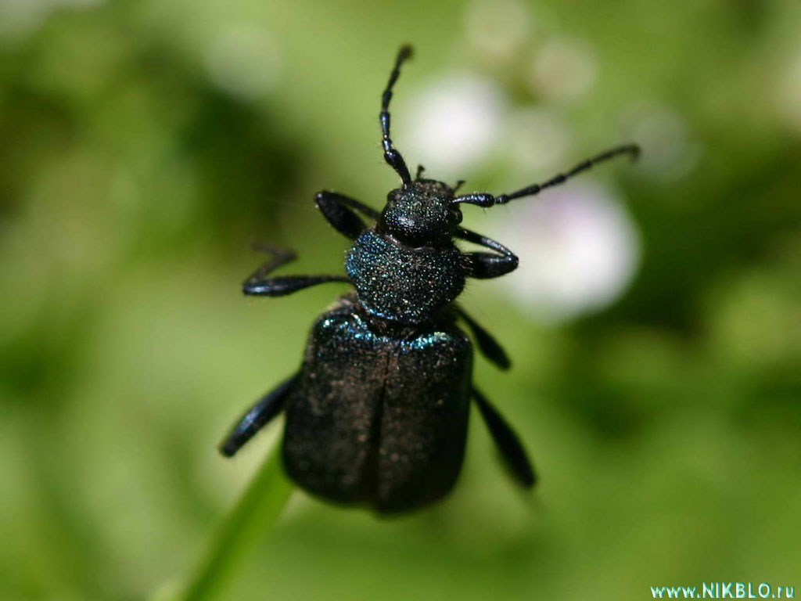
Ультразвук человек тоже не слышит, но его воспринимают некоторые животные.

Slide 13
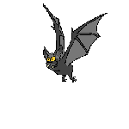
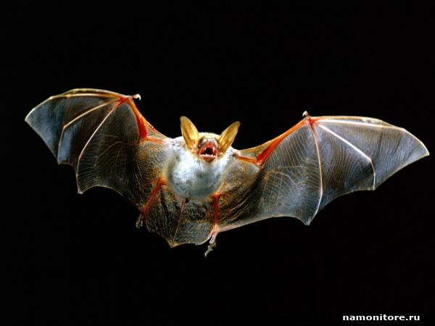
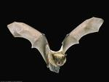
Летучие мыши- ничего не видят, но в темноте летают и ловят добычу.

Slide 14
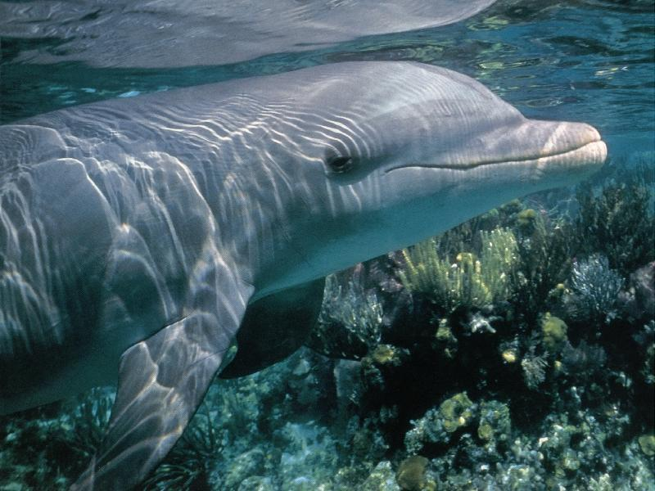
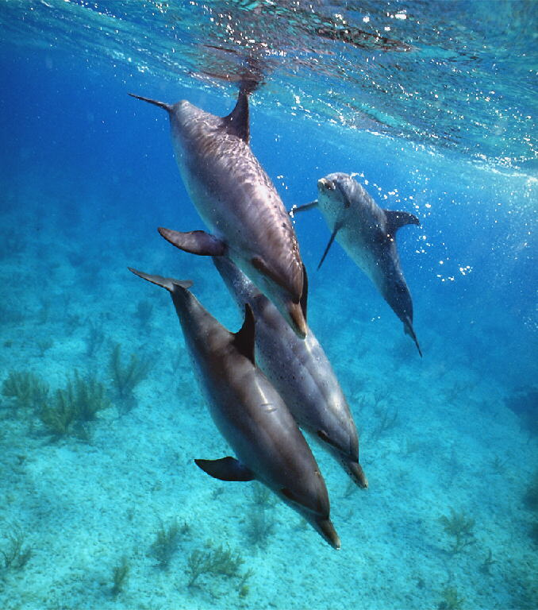
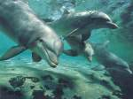
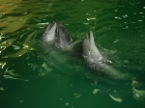
Дельфины - благодаря ультразвуку ориентируются в мутной воде.

Slide 15
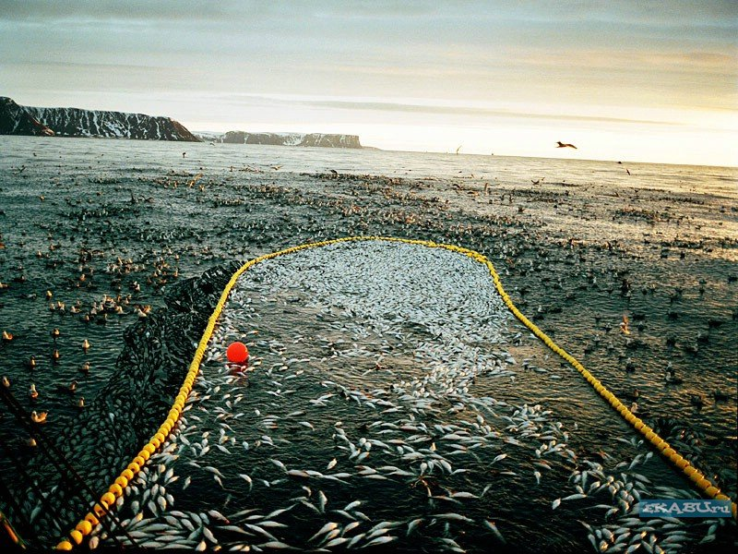
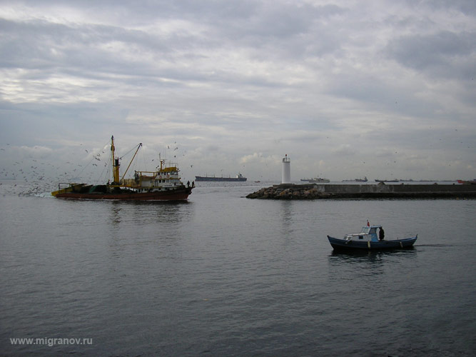
Ультразвук с частотой более 25 кГц вызывает болевые ощущения у птиц.
Это используется при отпугивании чаек от водоемов с питьевой водой и от траулеров с рыбой.

Slide 16
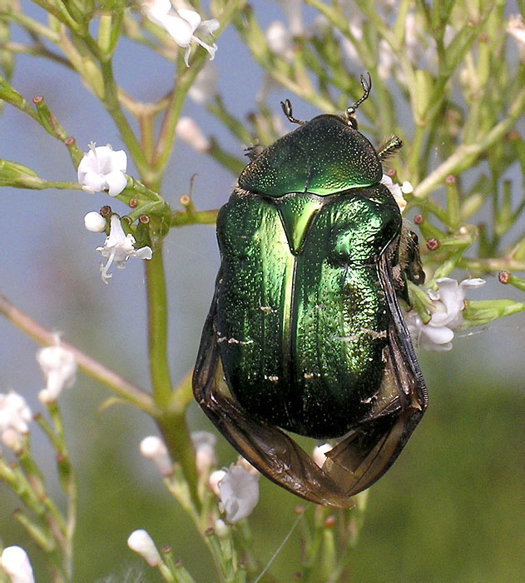
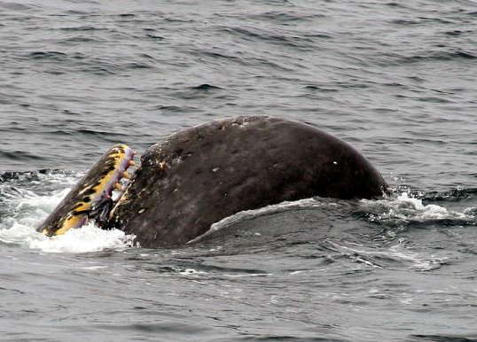
Зубчатые киты – с помощью ультразвука охотятся на кальмаров.
Ночные бабочки и жуки- слышат ультразвуковые волны, издаваемые мышами и успевают спрятаться от них.

Slide 17
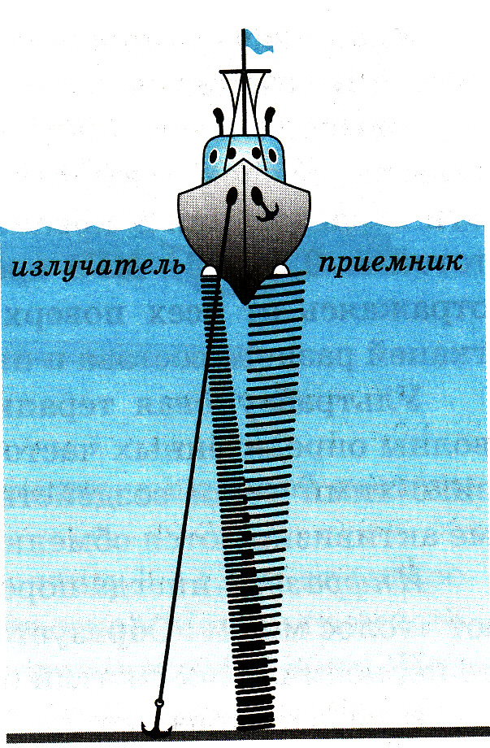
Ультразвук применяют в технике.
Эхолоты и гидролокаторы позволяют измерять глубину моря, обнаруживают косяки рыб, обнаруживают подводные лодки противника.

